Slide 1
“
루트
”
여행의 기원
:

Slide 2
“
루트
”
여행의 기원
:

Slide 3
“
루트
”
여행의 기원
:

Slide 4
“
루트
”
여행의 기원
:

Slide 5



“
루트
”
여행의 기원
:

Slide 6

내비게이션은
“
”
목적지
내가 입력한
를 향해 간다

Slide 7
“
”
목적지
내비게이션은
를 향해 간다

Slide 8


“
”
,
목적지
하지만
까지 어떻게 갈지
직접 입력해야 한다

Slide 9

,
그렇다면
우리가
“
다양한 길
”
을
제시해주면 어떨까?

Slide 10


목적지 까지
루트를
추천해주자
목적지로 가는 길에
관광도 하고 싶은 여행자
자신에게 맞는 관광 루트를
추천 받고 싶은 여행자

Slide 11


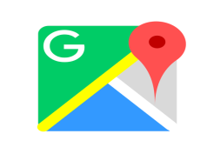

기능 추가
기능 추가
[ 사용자 기반 어플 ]
[ 경유지 기능 ]
[ 목적지 부근 관광지 추천 ]
[ 루트 추천 ]
[ 커스텀 루트 저장 공유 ]
네이버 지도
카카오 맵
구글 맵
:
여행의 기원
“
루트
”
여기루 어플은 경쟁사는 가지고 있지 않은 여기루 만의 루트 기능이 존재하고
또한 경쟁사 어플의 기능도 가지고 있다

Slide 12
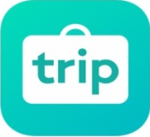



관광지 저장
여행 루트
여행의 기원
지극히
주관적인 여행
트립
어드바이저
:
“
루트
”
트리플
루텔라
여행 루트 저장 불가
여행 루트 수정 불가
여기루 어플은
관광지 저장 기능, 여행 루트 저장 및 수정 기능을
모두 수행 할 수 있다

Slide 13

커스텀화
편리함
다양함
“
”
추구 하는
가치
Customizing
Convenience
Diversity

Slide 14

고객만의 맞춤 관광루트
푸시알림
루트를 작성한 사용자가 내비게이션과 연동했을 때
점심과 저녁시간을 계산하여 푸시 알림을 통해 맛집 추천
“
고객입장 차별화
”
목적지 주변 관광지를 포함한 루트 추천
가려는 목적지 근처의 관광지를 추천해 주고
관광지 별 세부정보와 관광에 필요한 소요시간을 제공해 줌으로써
효율적인 여행을 가능케 함.
추천 루트 커스텀 화 및 저장
손쉽게 자기만의 관광 루트를 편집
자신이 원하는 관광루트를 만들 수 있게 도와준다
자신이 편집한 관광루트를 필요할 때 다시 불러올 수 있고,
사용자 루트 추천 기능을 통해 여기루에 공유 가능
고객만의 맞춤 관광루트
고객이 가는 지역, 여행 시간, 여행 테마 등 고객의 니즈를 반영한
고객만의 맞춤 관광루트 제공
(사용자의 검색, 목적지, 루트, 관심 장소를 기반으로 추천)

Slide 15





고객만의 맞춤 관광루트
출발지-목적지-관광지
사이의 위치,
소요시간 고려한 루트 추천 알고리즘
DB(Date Base)
많은 데이터를 통한 다양한 추천
루트를 저장하고 그 데이터를 이용 다른 사용자들에게 추천
“
타사 비교 차별화
”
여행 루트의 효율성 계산
루트 편집
고객이 원하는 맞춤 관광 루트
손쉬운 루트 편집 기능

Slide 16
순서방향
Depth 0 | Depth 1 | Depth 2 | Depth3
0. 메인 page | 1. 목적지 검색 page | 1-1. 장소 상세 page
 |  | 1-2. 관광지 추천 page | 1-2-1. 루트 추천 page
 |  | 1-3. 네비게이션 page
 | 2. 내가 담은 여행지&루트 page
 | 3. 여기루의 추천 루트 page
 | 4. 사용자의 추천 루트 page | 4-3. 루트 상세 page
 | 5. 루트필터 page
 | 6. 관광지 필터 page | 1-1. 장소 상세 page
 | 7. my page
 | 8. 설정 page

Slide 17
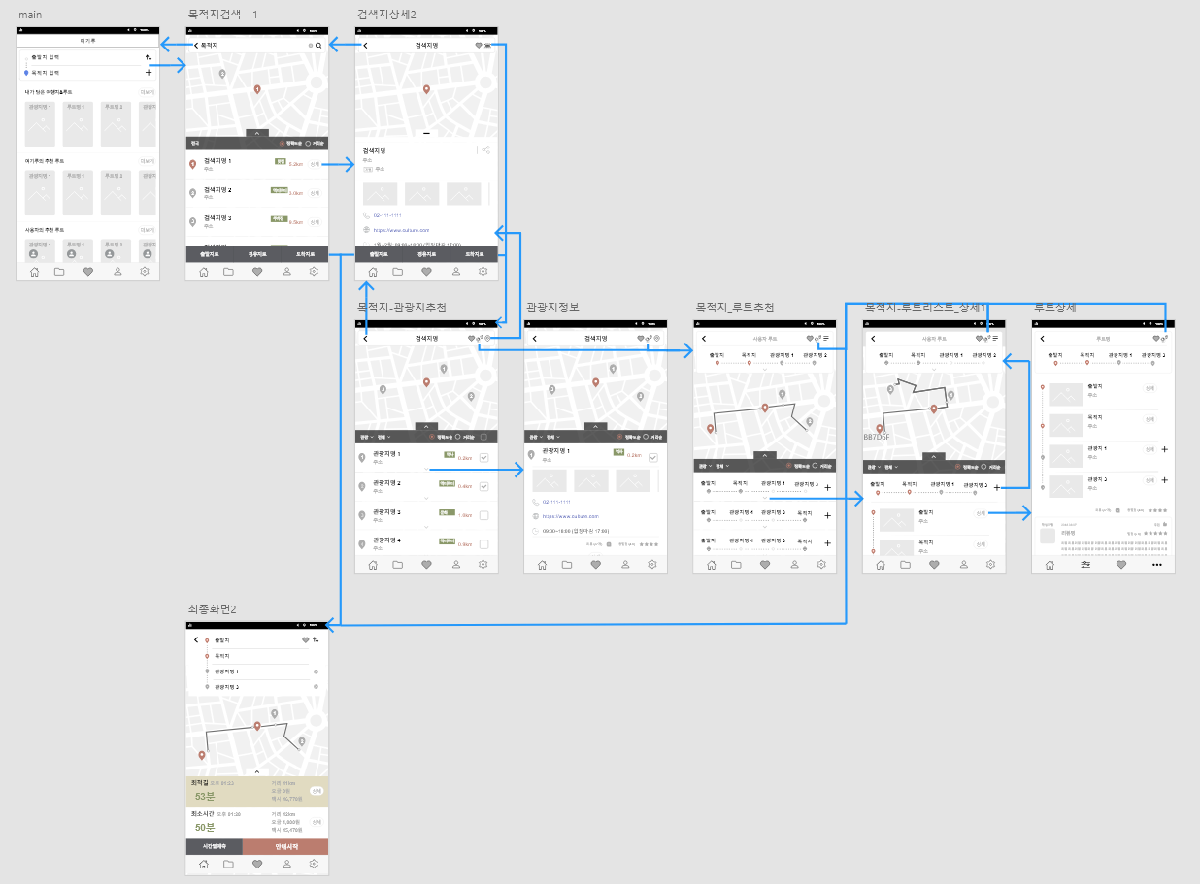

Slide 18
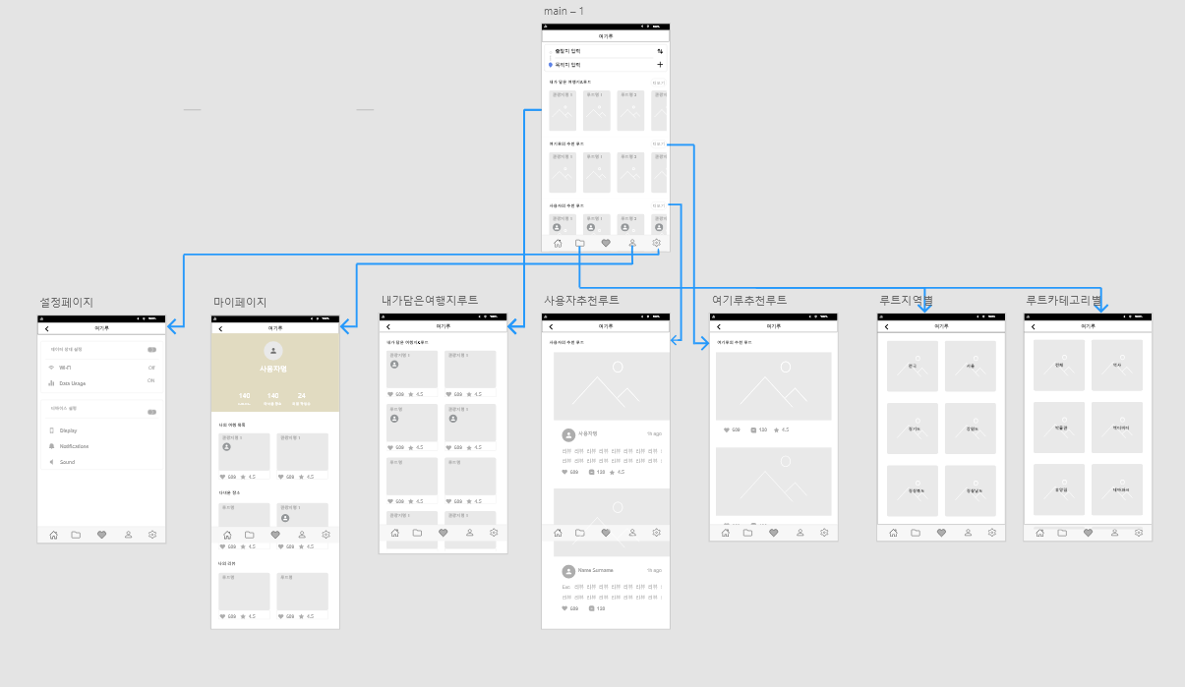

Slide 19
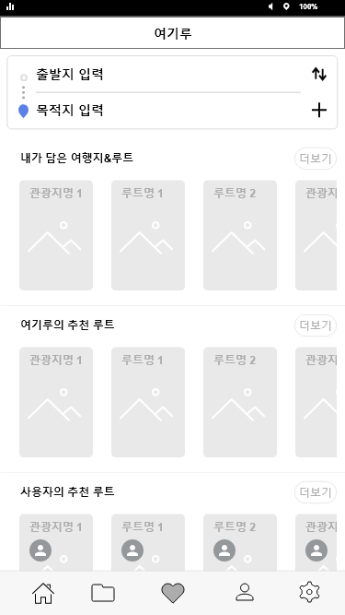
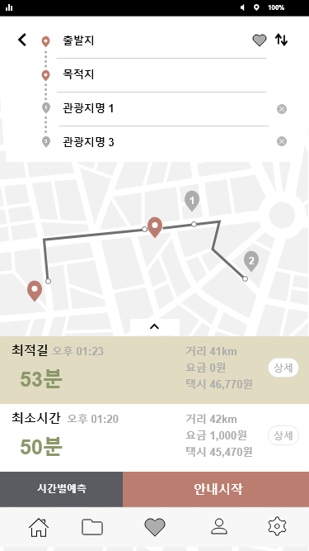
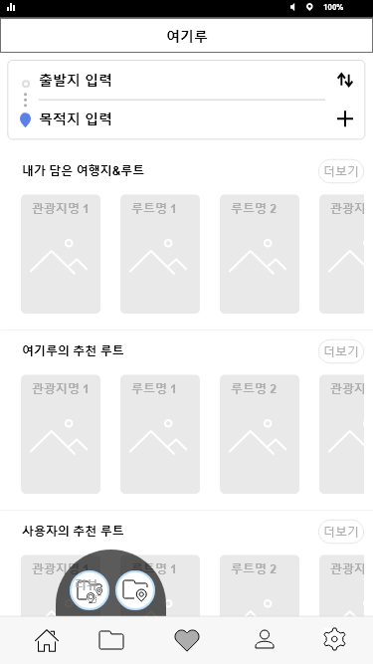
0. 메인 page
No | 내용 | 이동
1 | 여기루 로고
2 | 출발지, 목적지 설정, 경유지 추가 (출발지 기본값: 현재 위치) | 1
3 | 내가 담은 여행지&루트 페이지로 이동
4 | 관광지 or 루트 페이지로 이동 | 4-3
5 | 여기루의 추천 루트 페이지로 이동 | 3
6 | 여기루의 추천 루트 정보로 이동(매거진)
7 | 사용자의 추천 루트 페이지로 이동 | 4
8 | 홈으로 이동 | 0
9 | 검색 필터 설정하여 모든 관광지, 루트 모아보기
10 | 내가 담은 여행지&루트 페이지로 이동
11 | 메뉴 더보기 기능
12 | 설정 페이지로 이동 | 8
13 | 루트필터 페이지로 이동 | 5
14 | 관광지필터 페이지로 이동 | 6
1
2
3
4
5
6
7
13
14
4
8
9
10
11
12

Slide 20
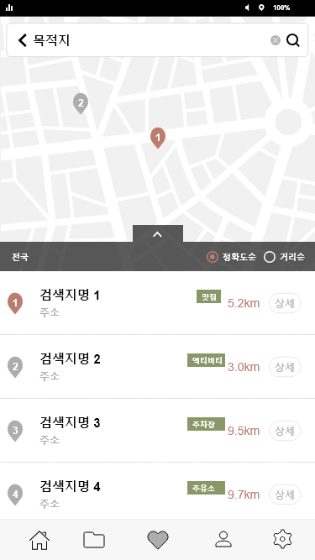

1. 목적지 검색 page
0
1
2
No | 내용 | 이동
0 | 뒤로가기 | 0
1 | 네비게이션 페이지로 이동 | 1-3
2 | 목적지 재검색 및 삭제
3 | 지역별, 정확도순, 거리순 필터링
4 | 검색 목록
5 | 장소 페이지로 이동 | 1-1
3
4
5

Slide 21
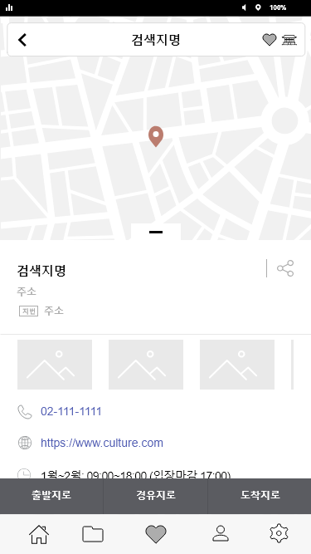
1-1. 목적지 상세 page
0
1
2
No | 내용 | 이동
0 | 뒤로가기 | 1
1 | 장소 저장
2 | 관광지 추천 페이지로 이동 | 1-2
3 | 상세내용
4 | 장소 공유
3
5

Slide 22
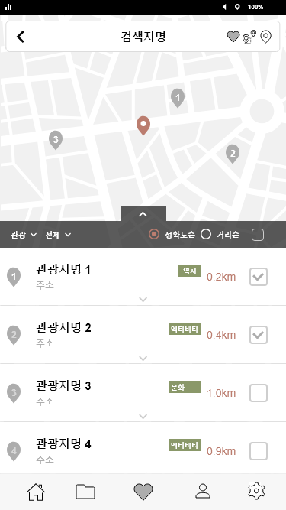
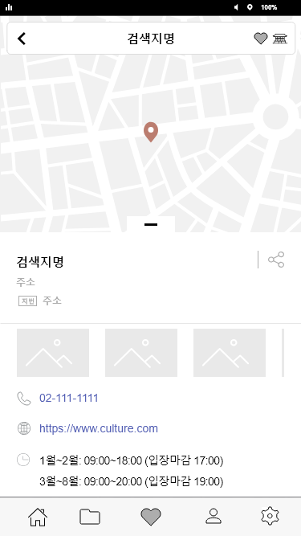
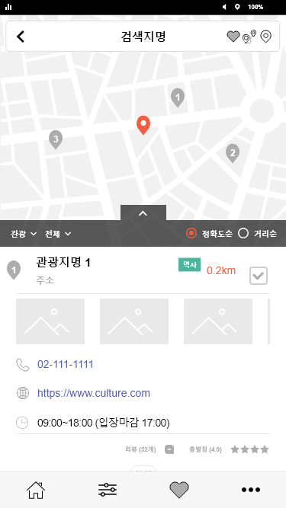
1-2. 관광지 추천 page
0
1
2
3
No | 내용 | 이동
0 | 뒤로가기 | 1
1 | 장소 저장 (체크박스 체크 후 클릭)
2 | 루트 추천 페이지로 이동 (체크박스 체크 후 클릭) | 1-2-1
3 | 목적지 상세 페이지로 이동 | 1-1
4 | 지역별, 정확도순, 거리순 필터링
5 | 관광지 추천 목록
6 | 관광지 선택 체크박스
7 | 관광지 세부 정보 보기
4
6
5
7
8
4

Slide 23
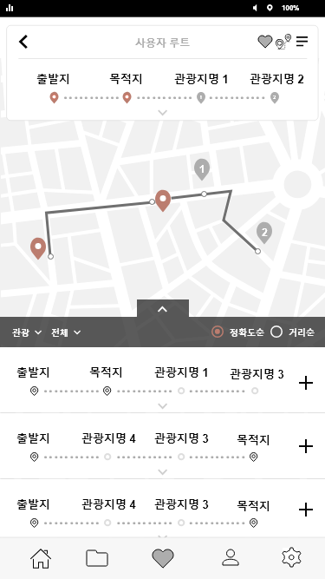
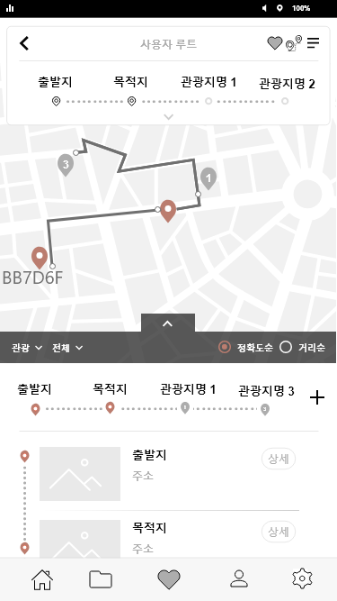
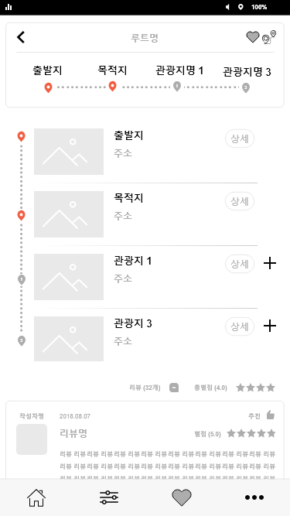
1-2-1. 루트 추천 page
0
1
2
3
No | 내용 | 이동
0 | 뒤로가기 | 1-2
1 | 루트 저장 (사용자 루트로 지정되었을 때 저장 가능)
2 | 네비게이션 페이지로 이동 | 1-3
3 | 사용자 루트 편집
4 | 사용자 루트 세부 정보 보기
5 | 지역별, 테마별, 정확도순, 거리순 필터링
6 | 추천 루트 목록
7 | 추천 루트 세부 정보 보기
8 | 사용자 루트에 특정 관광지 추가 기능
4
5
6
7
8

Slide 24
1-3. 네비게이션 page
0
1
2
No | 내용 | 이동
0 | 뒤로가기 | 1 / 1-2-1
1 | 루트 저장
2 | 사용자 루트 순서 변경
3 | 특정 관광지를 루트에서 제거
4 | 최적길 안내 정보
5 | 최소시간 안내 정보
6 | 시간별 예측 및 안내시작하여 T맵 애플리케이션으로 이동 | T맵
3
4
5
6

Slide 25
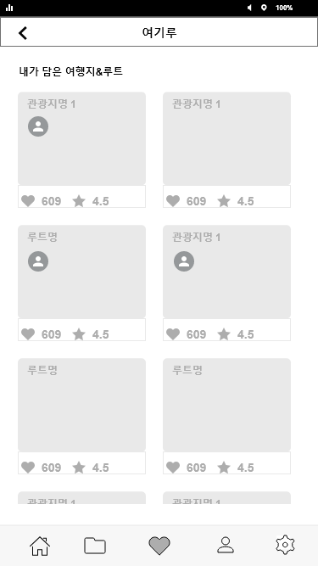
2. 내가 담은 여행지&루트 page
0
No | 내용 | 이동
0 | 뒤로가기 | 0
1 | 저장한 관광지, 루트 목록
1

Slide 26
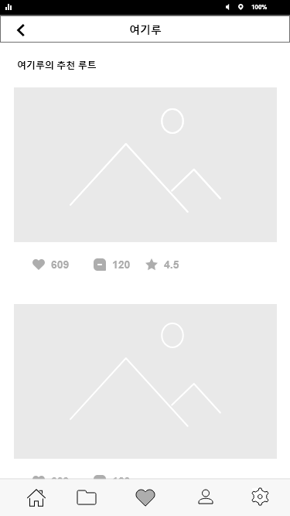
3. 여기루의 추천 루트 page
0
No | 내용 | 이동
0 | 뒤로가기 | 0
1 | 추천 루트 리스트(매거진 형식)
1

Slide 27
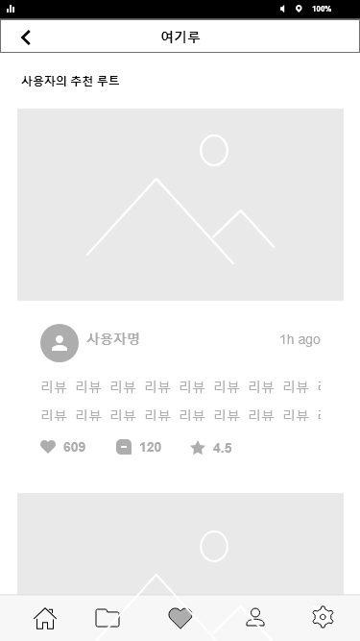
4. 사용자의 추천 루트 page
0
No | 내용 | 이동
0 | 뒤로가기 | 0
1 | 추천 루트 리스트(리뷰형식)
1

Slide 28
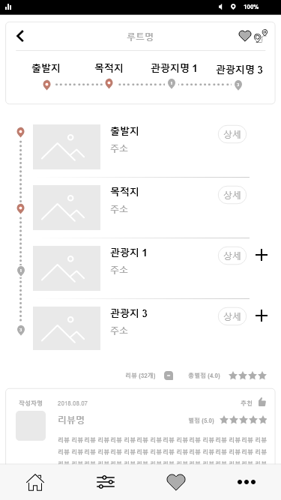
4-3. 루트 상세 page
0
1
2
3
No | 내용 | 이동
0 | 뒤로가기 | 1-2
1 | 루트 저장 (사용자 루트로 지정되었을 때 저장 가능)
2 | 네비게이션 페이지로 이동 | 1-3
3 | 사용자 루트 편집
4 | 사용자 루트 세부 정보 보기
5 | 지역별, 테마별, 정확도순, 거리순 필터링
6 | 추천 루트 목록
7 | 추천 루트 세부 정보 보기
8 | 사용자 루트에 특정 관광지 추가 기능
4
5
6

Slide 29
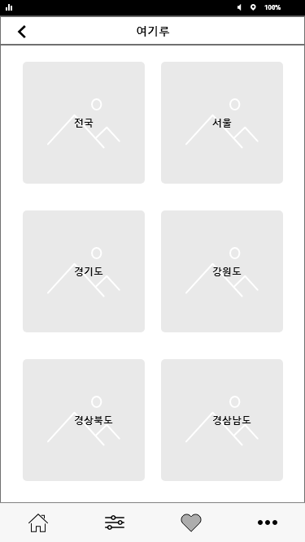
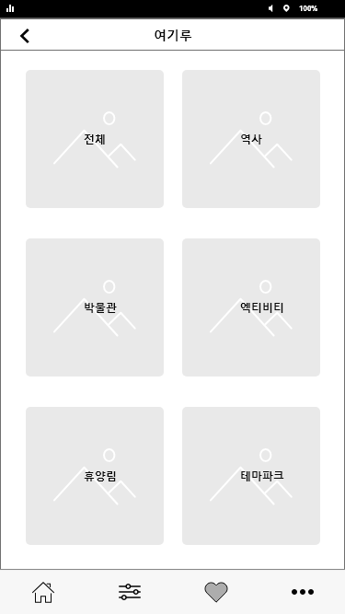
5. 루트 필터, 6. 관광지 필터
No | 내용 | 이동
0 | 뒤로가기 | 0
1 | 지역별 필터 기능 | 1-2
2 | 카테고리별 필터 기능 | 1-2
지역별 검색
카테고리별 검색
0
0
1
2

Slide 30
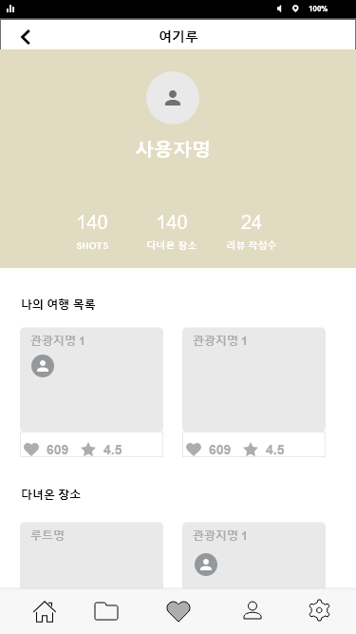
7. my page
0
No | 내용 | 이동
0 | 뒤로가기 | 0
1 | 사용자 닉네임, 대표이미지 설정
2 | 장소, 루트 저장 개수, 다녀온 장소수, 리뷰 작성수 | T맵
1
2
3
4

Slide 31
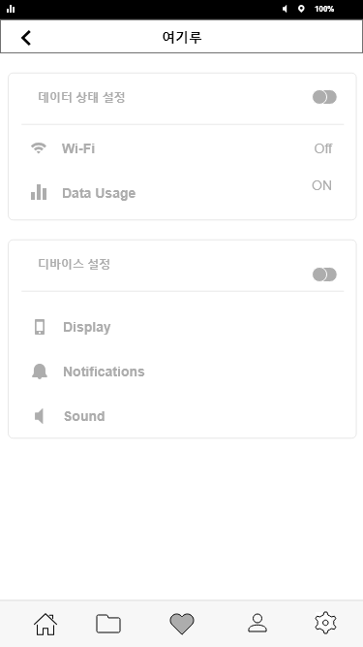
8. 설정 page
0
No | 내용 | 이동
0 | 뒤로가기 | 0
1 | 데이터 연결 방식 설정
2 | 디바이스 설정
2
3

Slide 32


여기루 어플과 T맵의 연동으로 어플 사용량 및 사용자 증가
사용자들의 여행 습관 데이터베이스 정보 축적
여기루 사용자들의 여행 계획, 여행한 곳 등
여행정보들을 하나의 데이터베이스로 만듦
검색 루트의 개수 증가에 따른 수익
데이터베이스는 자체적으로 사용자에게
유동적인 정보를 제공할 수 있음
경유지 추가를 기본 3(2) 개로 설정하고,
이를 초과할 경우 추가 비용을 결제하도록 하여 얻는 수익
여행자들의 여행정보를 알고 싶은
기업들에게 제공해 돈을 벌 수 있을 것
“ 수익성 ”
음식점, 관광지, 숙박과 제휴
사용자의 현재 위치와 가깝거나
사용자의 여행 스타일에 맞는 업체의 광고를 삽입
할인 티켓 제공
관광지 행사 및 축제 제공
숙박 업체 제공
음식(맛집) 정보 제공
패키지 상품 제공

Slide 33
여기루는 추후 사용자들의 여행 정보를 데이터베이스로 만들 것
이를 활용해 여기루만의 루트, 관광지를 추천해 줄 수 있음
여기루 데이터베이스
TourApi 루트에 대한 데이터베이스
Tmap의 지도 정보
핵심자원
기타 필요한 자원인
관광지 정보와 주유소, 편의점 등 여러 시설들의 정보는
TourApi와 Tmap 지도 정보를 사용

Slide 34
해시태그 기능을 이용한 SNS 연동
숙박 예약 기능
T택시 연동
날씨 정보 제공
“ 상품 확장 계획 ”
티켓 대리 판매 및 할인 기능
최저가 회사 소개,상품 추천
개인 관심사에 따른 개인 여행 일정 추천
외국인 사용자를 위한 외국어 번역 서비스 및 음성 안내
(외국어 버전-한국관광공사 API 이용)
예상 경비 정보 제공
(관광지 입장료, 음식점 메뉴 등 자세한 가격정보 포함)

Slide 35






“여기루 → 사용자”
여행지 정보, 여행 루트 제공
여행지의 정보,
좌표 변환,
최적경로 등 어플의 필요한 정보 제공
:
DB 서버
DB
여행의 기원
“
루트
”
“여기루 → DB”
사용자 여행정보 DB에 저장
“사용자 → 여기루”
사용자의 여행정보 수집
“DB → 여기루”
저장된 데이터 제공

Slide 36
개발환경
Android studio 2.3.1
Java 1.8.0_74
XML
Oracle Database 11.1.0.6
Tomcat 7.0

Slide 37
팀소개

Slide 38
고맙습니다.

